Slide 1
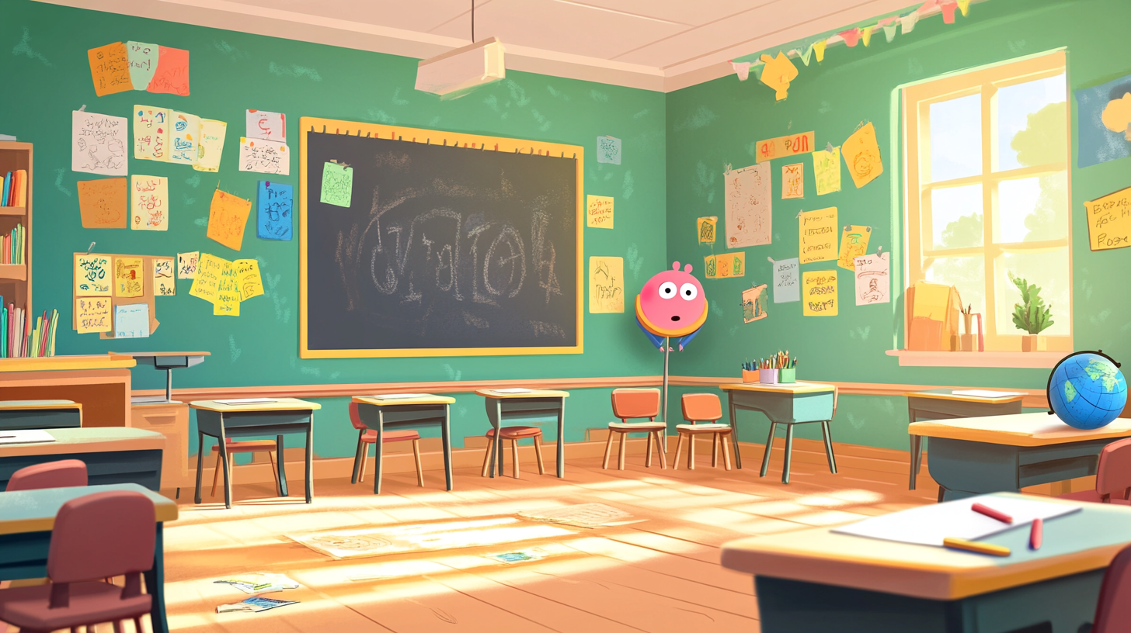
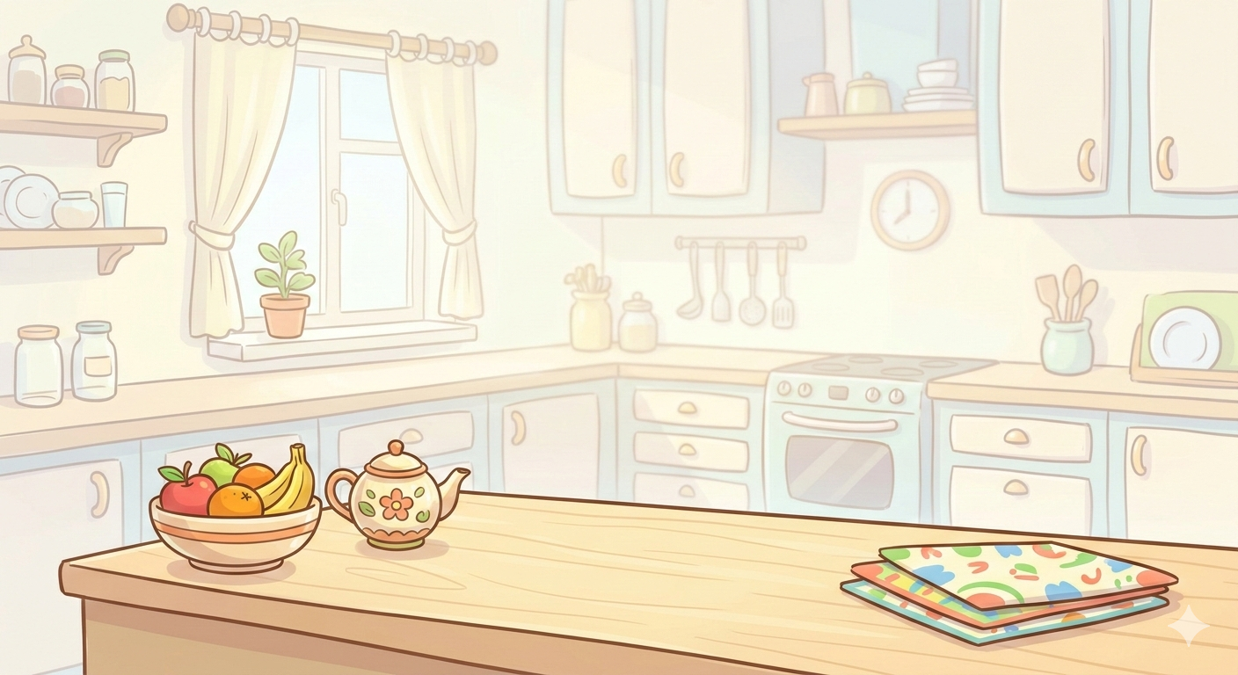







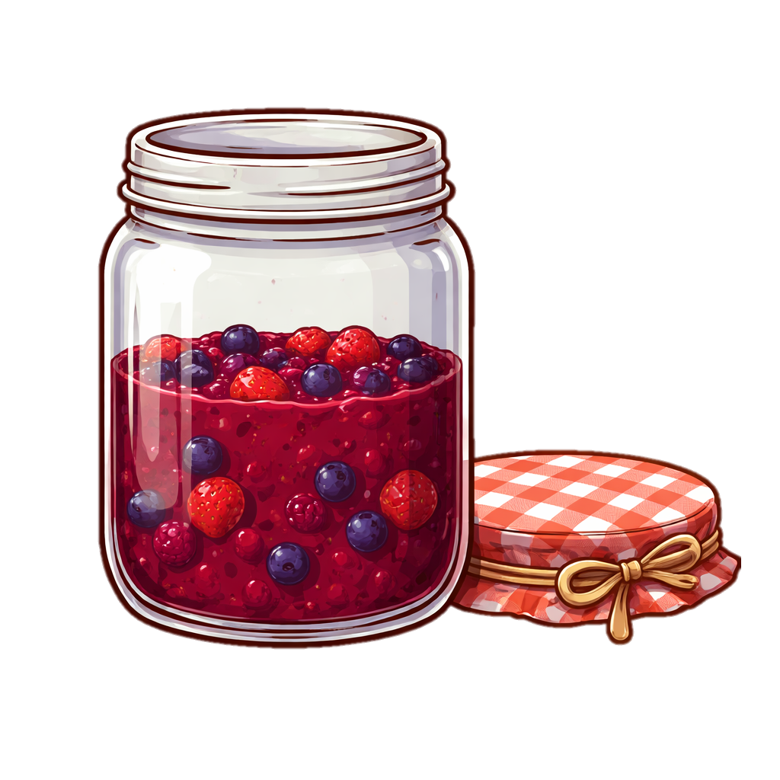


ПАПА
ПЕСНЯ
ПЕНА
ПОБЕДА
ПОНИ
ПУМА
ПАНДА
ПАРА

